Slide 34
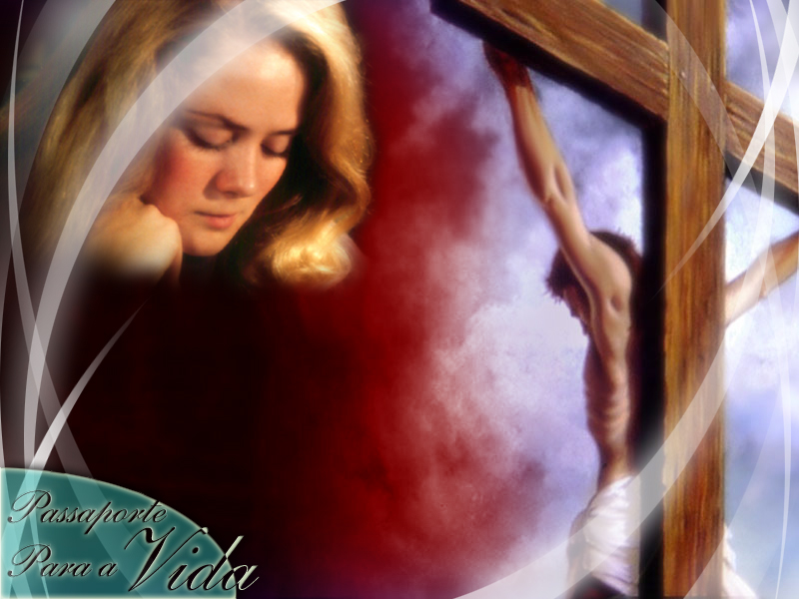

Slide 41
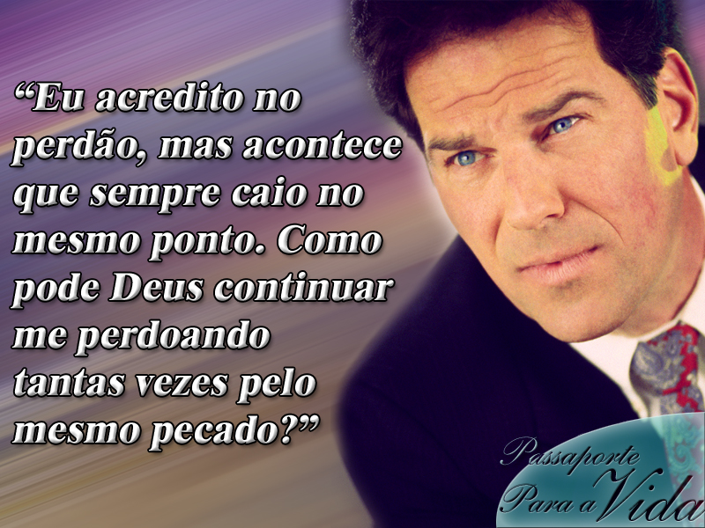

Slide 67
Produção: Pr. Douglas Weslei Pereira Ricardo Rodrigues do Nascimento

